Slide 1

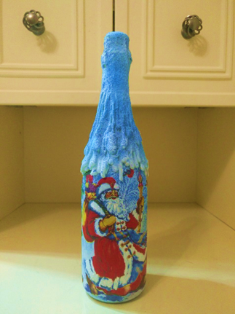
Творческий проект
«Новогодний подарок»

Slide 2

Содержание
1. Введение
2. Идея проекта
3. Схема выполнения проекта
4. Выявления основных параметров
5. История появления первых подарков
6. Варианты изделий
7. Обоснование моего выбора
8. Материалы и инструменты
9. Последовательность выполнения работы
10 .Основные правила техники безопасности
11.Расчет себестоимости изделия
12. Экологическая экспертиза
13.Самооценка
14.Реклама изделия
15.Список использованных ресурсов

Slide 3

Введение
На новый год принято дарить подарки. Завернутые в цветную бумагу коробочки сегодня – знак внимания, любви и заботы, способ сделать приятное близкому человеку. Чтобы достичь этого, вовсе нет необходимости затрачивать большие средства. То, на что не придется тратить деньги можно сделать своими руками.
Увлекаясь рукоделием, можно создать красивый и неповторимый интерьер. Каждое рукотворное произведение должно быть выполнено по заранее продуманному плану, для конкретной цели и в определенном цвете.

Slide 5

Выявления основных параметров
Подарок, который я сделаю должен отвечать следующим требованиям:
• Должен быть выполнен аккуратно и качественно.
• Хорошо передавать новогоднюю атмосферу.
• По возможности не сложный в исполнение.
• Иметь экономически выгодную себестоимость.

Slide 6
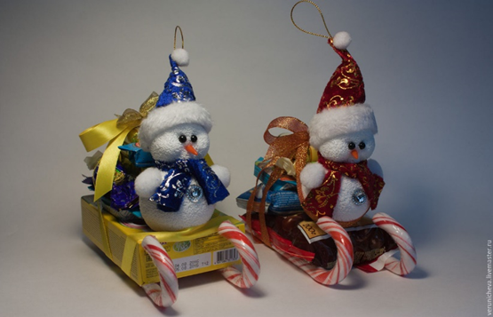
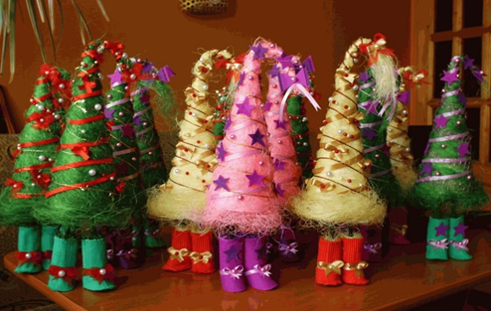
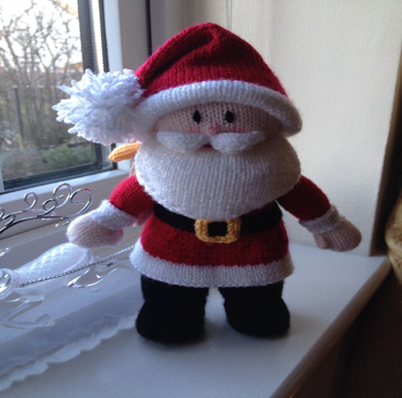
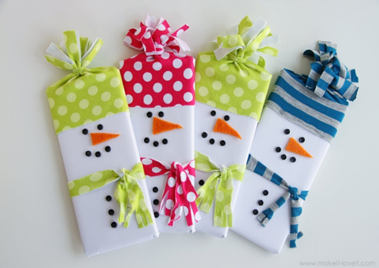
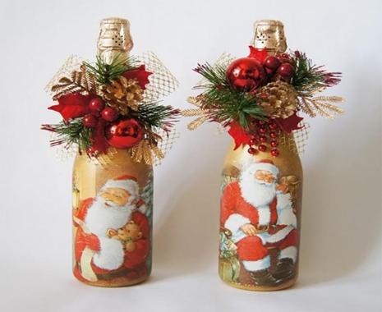
Варианты изделий

Slide 7
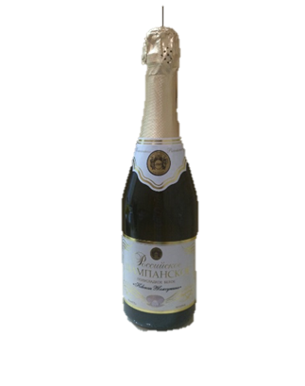
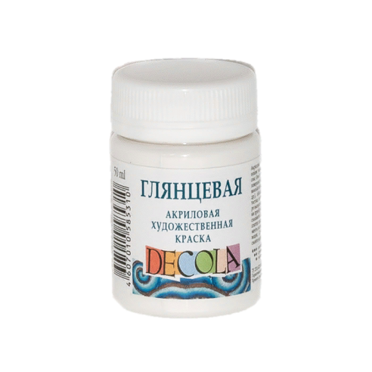
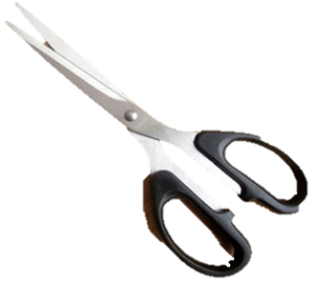
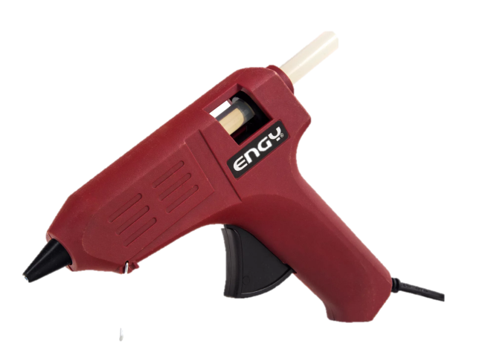
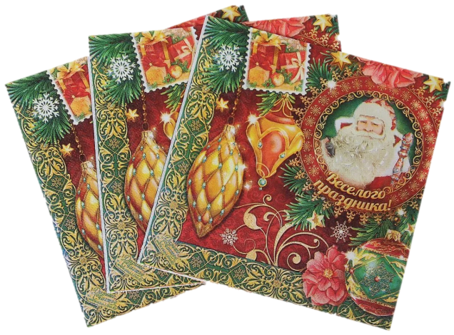
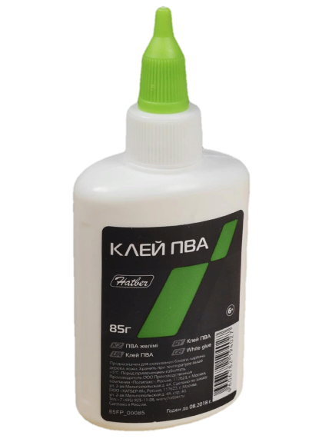
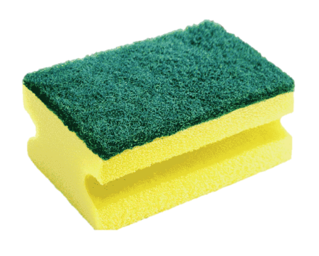
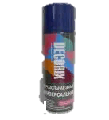
Материалы и инструменты

Slide 8
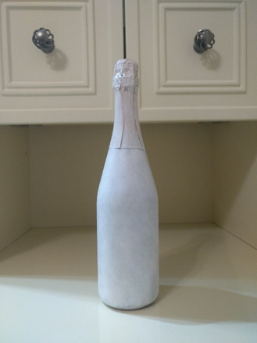
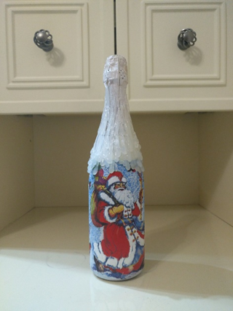
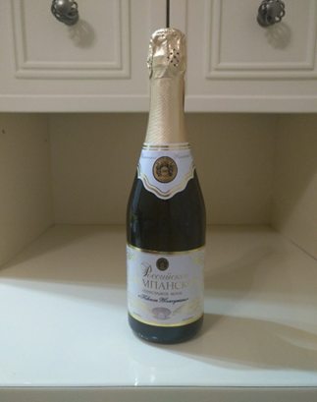
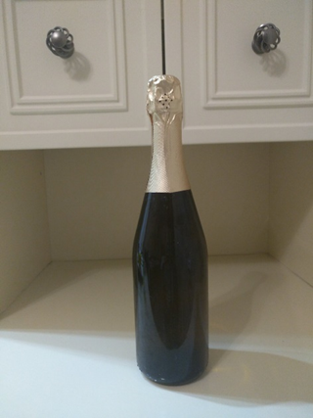
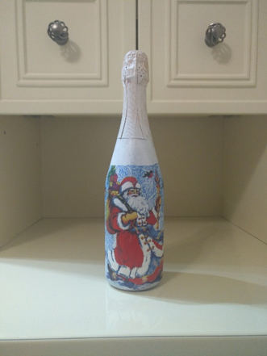
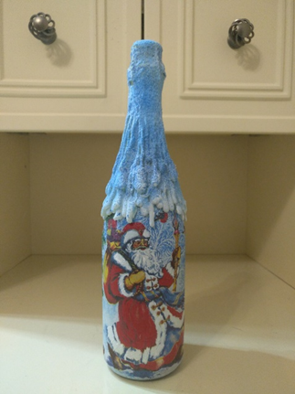
Последовательность выполнения работы

Slide 9
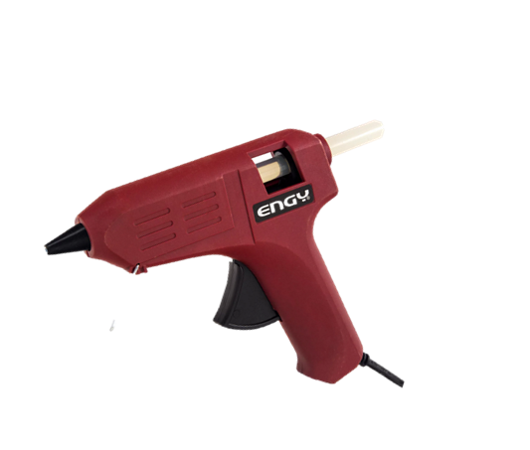
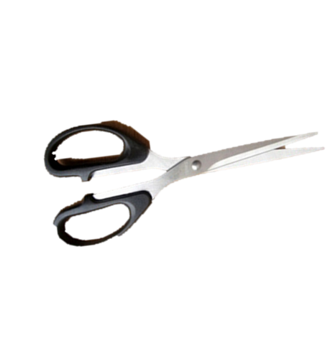
Правила техники безопасности
При работе с горячим клеем
• Перед включением убедиться в отсутствии повреждений на корпусе пистолета и шнуре.
• Если на пистолете остался старый клей, его необходимо удалить.
• Включённый пистолет устанавливается на ровную устойчивую поверхность.
• Нив коем случае нельзя прикасаться руками к металлическому носику термопистолета.
• Длинные волосы максимально убрать
При работе с ножницами:
• Хранить ножницы в определённом месте.
• На рабочем столе ножницы должны лежать с сомкнутыми лезвиями.
• Передавать ножницы кольцами вперёд.

Slide 10
Расчёт себестоимости изделия
Бутылка шампанского | 240 руб. | 1 шт. | 140 руб.
Салфетки | 0 руб. | б/у | из домашних запасов
Клей ПВА | 30 руб./шт. | 1 бан. | 30 руб.
Акриловые краски | 100 руб. | 1 уп. | 100 руб
Клеевой пистолет Стержни | 0 руб. | б/у | из домашних запасов
Итог: |  |  | 270 руб.

Slide 11
Экологическая экспертиза
Материалы, используемые в моей работе, проходят контроль и тестирование. Небольшой вред приносит горячий клей и краска в баллончике. Количество этих материалов минимально, поэтому я считаю, что большой проблемы от этого не будет. В целом моя работа не приносит вред жизнедеятельности человека и окружающему нас миру.

Slide 12


Самооценка
Я думаю, что мой подарок порадует своего хозяина и на долго останется в его памяти. Считаю, что с поставленная цель мной достигнута. В дальнейшем планирую продолжить работу в этом направлении и создавать новые интересные подарки

Slide 13
Реклама изделия
Человеку для счастья и хорошего настроения просто необходимы яркие, позитивные эмоции, чем и послужит изготовленный мной подарок-сувенир.

Slide 14
Список использованных источников информации
https://webkamerton.ru/sites/default/files/wp-content/thumbnails/podarki.jpg
http://naukaveselo.ru/pochemu-na-novyiy-god-daryat-podarki.html
https://i.ytimg.com/vi/VkEUKV1v0Rc/maxresdefault.jpg
https://avatars.mds.yandex.net/get-pdb/49816/af307743-4176-410d-b2af-c047b3826a17/s1200
https://cache3.youla.io/files/images/780_780/5c/18/5c18f092e7696a73a04875e5.jpg
https://avatars.mds.yandex.net/get-pdb/1043578/f7767600-ba9f-419d-95da-bcbb34e4e34a/s1200?webp=false
https://inform-progulka.by/images/cms-image-000023650.jpg
https://ratatum.com/wp-content/uploads/2018/10/524c63c05c85c.jpg
https://im0-tub-ru.yandex.net/i?id=e18a43c48b99c16b05401cba6448fc49&n=33&w=204&h=150
http://www.klintsy.ru/newyear/istorija-proiskhozhdenija-novogodnikh-podarkov_3806.html

